Slide 1



HÀNH TINH XANH CỦA EM

Slide 2
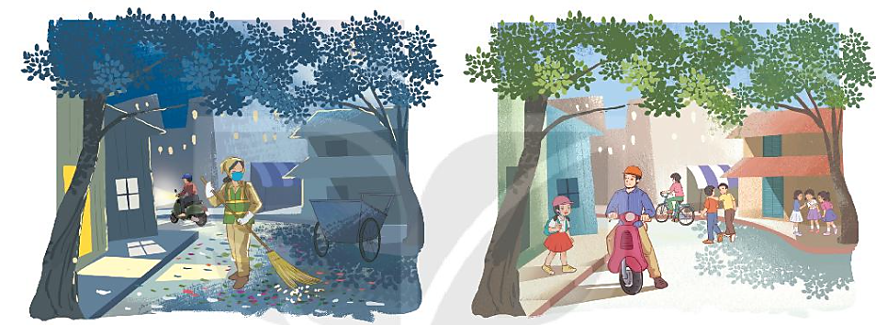
TIẾNG CHỔI TRE
BÀI 13
BÀI 13
Đường phố ở 2 bức tranh dưới đây có gì khác nhau? Theo em tại sao lại có sự khác nhau đó?.

Slide 3

YÊU CẦU CẦN ĐẠT
Đọc đúng, rõ ràng, biết ngắt, nghỉ hơi phù hợp nhịp thơ.
01
Trả lời được các câu hỏi liên quan bài đọc. Nêu được nội dung bài học.
02
Tìm được từ ngữ miêu tả âm thanh của tiếng chổi tre
03

Slide 4
TIẾNG CHỔI TRE
( Trích)
Những đêm hè
Khi ve ve
Đã ngủ
Tôi lắng nghe
Trên đường TrầnPhú
Tiếng chổi tre
Xao xác hàng me
Tiếng chổi tre
Đêm hè
Quét rác...
Những đêm đông
Khi cơn dông
Vừa tắt
Tôi đứng trông
Trên đường lặng ngắt
Chị lao công
Như sắt
Như đồng
Chị lao công
Đêm đông
Quét rác...
Nhớ em nghe
Tiếng chổi tre
Chị quét
Những đêm hè
Đêm đông gió rét
Tiếng chổi tre
Sớm tối
Đi về
Giữ sạch lề
Đẹp lối
Em nghe!
(Tố Hữu)

Slide 5



TIẾNG CHỔI TRE
( Trích)
Những đêm hè
Khi ve ve
Đã ngủ
Tôi lắng nghe
Trên đường Trần Phú
Tiếng chổi tre
Xao xác
Hàng me
Tiếng chổi tre
Đêm hè
Quét rác...
Những đêm đông
Khi cơn dông
Vừa tắt
Tôi đứng trông
Trên đường lặng ngắt
Chị lao công
Như sắt
Như đồng
Chị lao công
Đêm đông
Quét rác...
Nhớ em nghe
Tiếng chổi tre
Chị quét
Những đêm hè
Đêm đông gió rét
Tiếng chổi tre
Sớm tối
Đi về
Giữ sạch lề
Đẹp lối
Em nghe!
(Tố Hữu)

Slide 6

TIẾNG CHỔI TRE
Những đêm hè
Khi ve ve
Đã ngủ
Tôi lắng nghe
Trên đường Trần Phú
Tiếng chổi tre
Xao xác
Hàng me
Tiếng chổi tre
Đêm hè
Quét rác...
Trần Phú: là một nhà cách mạng của Việt Nam. Ông là Tổng Bí thư đầu tiên của Đảng Cộng sản Đông Dương khi mới 26 tuổi.
Xao xác: tiếng động nối tiếp nhau trong cảnh yên tĩnh.

Slide 7
TIẾNG CHỔI TRE
Những đêm hè
Khi ve ve
Đã ngủ
Tôi lắng nghe
Trên đường Trần Phú
Tiếng chổi tre
Xao xác
Hàng me
Tiếng chổi tre
Đêm hè
Quét rác...

Slide 8
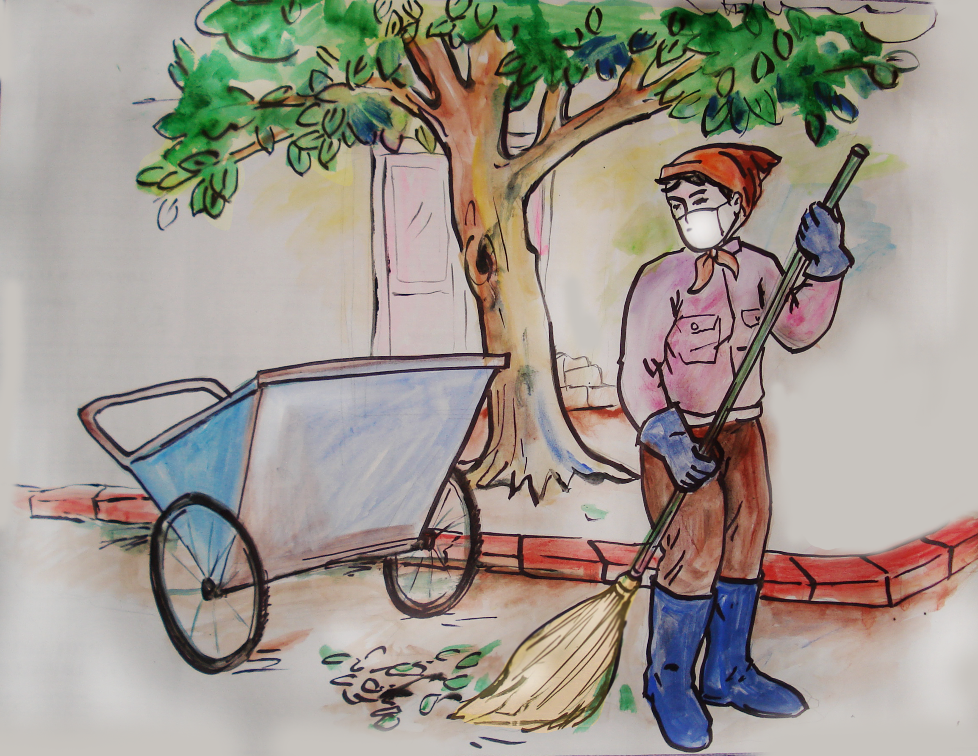
Những đêm đông
Khi cơn dông
Vừa tắt
Tôi đứng trông
Trên đường lặng ngắt
Chị lao công
Như sắt
Như đồng
Chị lao công
Đêm đông
Quét rác...
Lặng ngắt: Im lặng hoàn toàn.
Lao công: người làm các công việc vệ sinh, phục vụ.

Slide 9
Những đêm đông
Khi cơn dông
Vừa tắt
Tôi đứng trông
Trên đường lặng ngắt
Chị lao công
Như sắt
Như đồng
Chị lao công
Đêm đông
Quét rác...

Slide 10
Nhớ em nghe
Tiếng chổi tre
Chị quét
Những đêm hè
Đêm đông gió rét
Tiếng chổi tre
Sớm tối
Đi về
Giữ sạch lề
Đẹp lối
Em nghe!

Slide 11
TIẾNG CHỔI TRE
( Trích)
Những đêm hè
Khi ve ve
Đã ngủ
Tôi lắng nghe
Trên đường Trần Phú
Tiếng chổi tre
Xao xác
Hàng me
Tiếng chổi tre
Đêm hè
Quét rác...
Những đêm đông
Khi cơn dông
Vừa tắt
Tôi đứng trông
Trên đường lặng ngắt
Chị lao công
Như sắt
Như đồng
Chị lao công
Đêm đông
Quét rác...
Nhớ em nghe
Tiếng chổi tre
Chị quét
Những đêm hè
Đêm đông gió rét
Tiếng chổi tre
Sớm tối
Đi về
Giữ sạch lề
Đẹp lối
Em nghe!
(Tố Hữu)

Slide 12


TÌM HIỂU BÀI

Slide 13
1. Chị lao công làm việc vào những thời gian nào?
Những đêm hè
Khi ve ve
Đã ngủ
Tôi lắng nghe
Trên đường Trần Phú
Tiếng chổi tre
Xao xác
Hàng me
Tiếng chổi tre
Đêm hè
Quét rác...
Những đêm đông
Khi cơn dông
Vừa tắt
Tôi đứng trông
Trên đường lặng ngắt
Chị lao công
Như sắt
Như đồng
Chị lao công
Đêm đông
Quét rác...
* Khung cảnh đêm hè được miêu tả thế nào?
Tả lại khung cảnh đêm đông?

Slide 14
2. Đoạn thơ thứ hai cho biết công việc của chị lao công vất vả như thế nào?
Chị lao công phải làm việc vào những đêm mùa đông, trời lạnh giá, con đường rất vắng.

Slide 15
3. Những câu thơ sau nói lên điều gì?
“Những đêm hè
Đêm đông gió rét
Tiếng chổi tre
Sớm tối
Đi về”
a. sự chăm chỉ của chị lao công
b. niềm tự hào của chị lao công
c. sự thay đổi thời tiết đêm hè và đêm đông.

Slide 16
4. Tác giả nhắn nhủ em điều gì qua 3 câu thơ cuối?
Giữ sạch lề
Đẹp lối
Em nghe!
→ Tác giả muốn nhắn nhủ em giữ gìn đường phố sạch sẽ.

Slide 17
Nội dung
Qua bài thơ con biết được điều gì?
Công việc của người lao công tuy bình thường, thầm lặng nhưng có ý nghĩa to lớn trong cuộc sống.
Cách đọc
- Đọc đúng các từ ngữ
- Đọc to, rõ ràng, ngắt nghỉ đúng nhịp thơ.
- Giọng đọc tha thiết

Slide 18
LUYỆN TẬP THEO VĂN BẢN ĐỌC

Slide 19

1. Trong đoạn thơ thứ nhất, từ nào miêu tả âm thanh của tiếng chổi tre?
Những đêm hè
Khi ve ve
Đã ngủ
Tôi lắng nghe
Trên đườngTrầnPhú
Tiếng chổi tre
Xao xác
Hàng me
Tiếng chổi tre
Đêm hè
Quét rác...

Slide 20
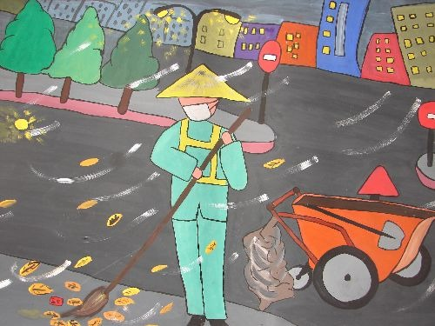
2. Thay tác giả, nói lời cảm ơn đối với chị lao công.

Slide 21
YÊU CẦU CẦN ĐẠT
Đọc đúng, rõ ràng, biết ngắt, nghỉ hơi phù hợp nhịp thơ.
01
Trả lời được các câu hỏi liên quan bài đọc. Nêu được nội dung bài học.
02
Tìm được từ ngữ miêu tả âm thanh của tiếng chổi tre
03

Slide 22








CHÀO TẠM BIỆT
CÁC CON!

